Slide 1
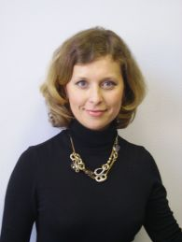
Магистерская программа «Финансы»
Траектория «Аудит и консалтинг»
Руководитель траектории –
к.э.н. Штефан М.А.
Высшая школа экономики, Нижний Новгород, 2012
nnov.hse.ru

Slide 2
Траектория «Аудит и консалтинг»
Дата создания | 2010
Потенциальная аудитория | Выпускники российских ВУЗов, желающие: получить качественное образование в области финансов и престижную работу, построить собственный бизнес в области аудита и консалтинга, продолжить образование за рубежом

Slide 3
Преподаватели траектории «Аудит и консалтинг»
ФИО | Должность
Штефан М.А. | К.э.н., декан факультета Экономики
Замотаева О.А. | К.э.н., доцент
Виноградова О.В. | К.э.н., доцент
Максимова Н.В. | Ст. преподаватель
Губочкина М.В. | Ст. преподаватель
Пивкин С.А. | Приглашенный преподаватель
Иванова А.В. | Приглашенный преподаватель
и многие другие

Slide 4
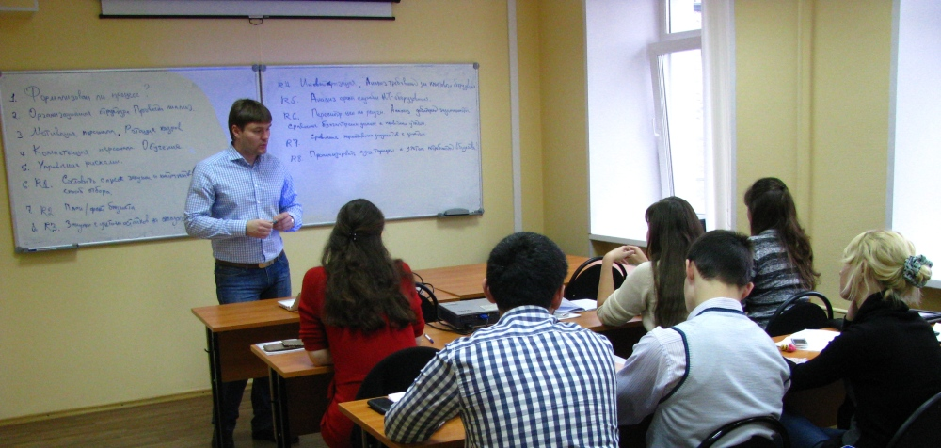
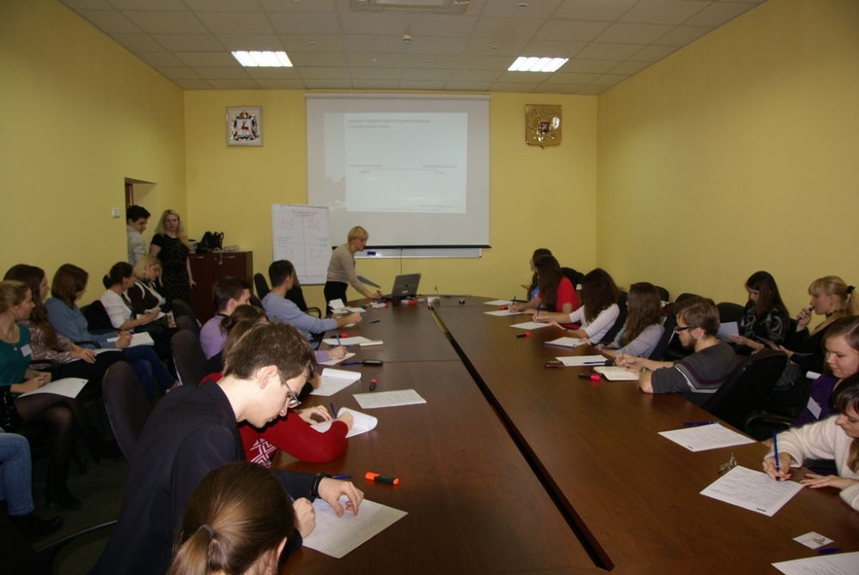
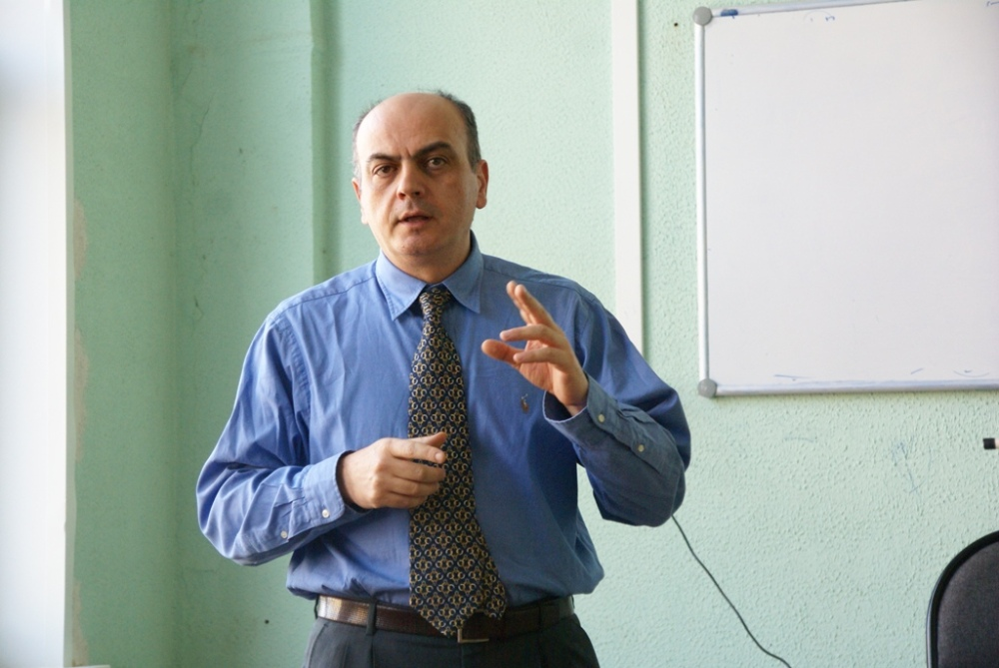
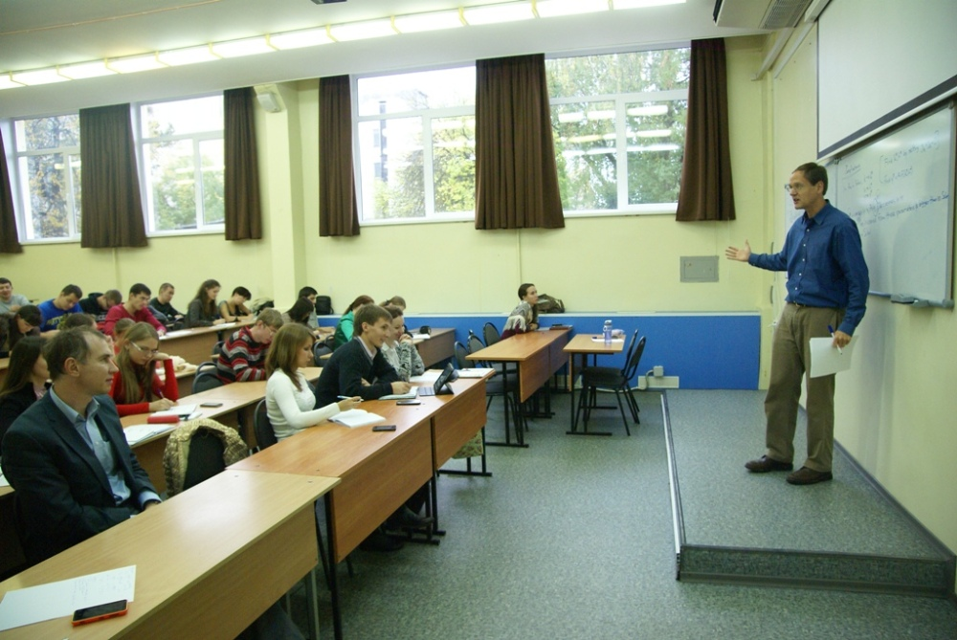
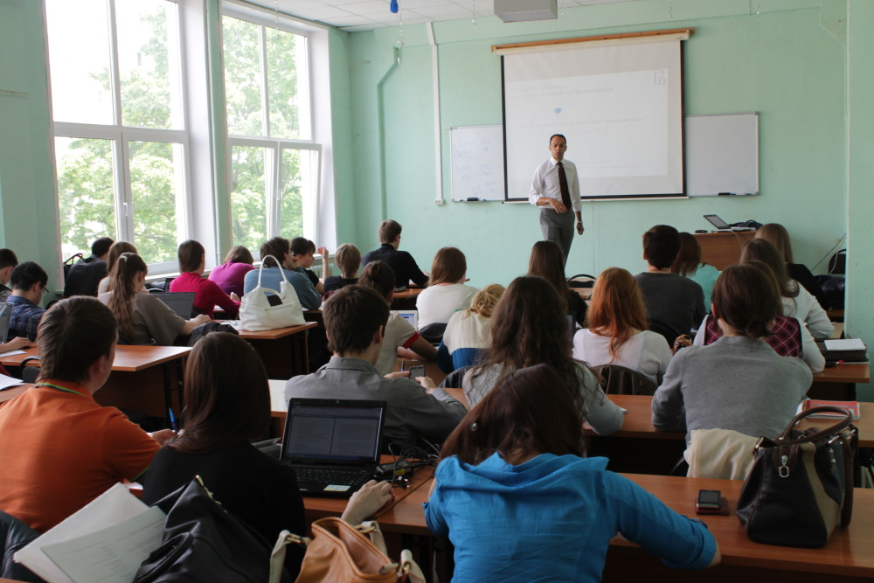
Преподаватели траектории «Аудит и консалтинг»

Slide 5
Трудоустройство выпускников
Сотрудники аудиторских компаний, индивидуальные аудиторы
Внутренние аудиторы
Экономисты ,
Специалисты планирования и прогнозирования
Финансовые , бухгалтерские и налоговые консультанты
Транснациональные аудиторские компании: Kept, Технологии Доверия - Аудит
Ведущие российские аудиторские компании: «НИЭР «Аудит»», «Информ-НН»
ОАО «Лукойл Волганефтепродукт»
ОАО «Группа ГАЗ»
ОАО «Сибур»
ОАО «Сокол»
Сбербанк (внутренний аудит)
ОАО «РЖД»

Slide 6
Особенности траектории «Аудит и консалтинг»
Практическая направленность обучения, вовлечение в учебный процесс практиков
Сотрудничество с Базовой кафедрой Kept
возможность прохождения стажировки
дальнейшее трудоустройство

Slide 7
Особенности траектории «Аудит и консалтинг»
Соответствие программам зарубежных университетов
Наличие зарубежных связей с Италией, возможность получения двух дипломов в рамках одной программы

Slide 8
Совместная российско-итальянская программа «Аудит и консалтинг» с университетом г. Тушия
1 год обучения в НИУ ВШЭ – Нижний Новгород
2 год обучения в Университете Тушия:

Slide 9
Совместная российско-итальянская программа «Аудит и консалтинг» с университетом г. Тушия
Условия совместной российско-итальянской программы:
Бесплатная основа обучения (в России и Италии)
Проживание в общежитии Италии (за счет средств студента)
Транспортные расходы (за счет средств студента)
Успешное прохождение собеседования по итальянскому языку - на территории НИУ ВШЭ – Нижний Новгород
Состав комиссии:
руководитель траектории Аудит и консалтинг;
руководитель российско-итальянских связей в НИУ ВШЭ – Н. Новгород;
профессор Университета Тушия.
В ВШЭ существует грантовая поддержка академической мобильности (оплата проживания и проезда)

Slide 10
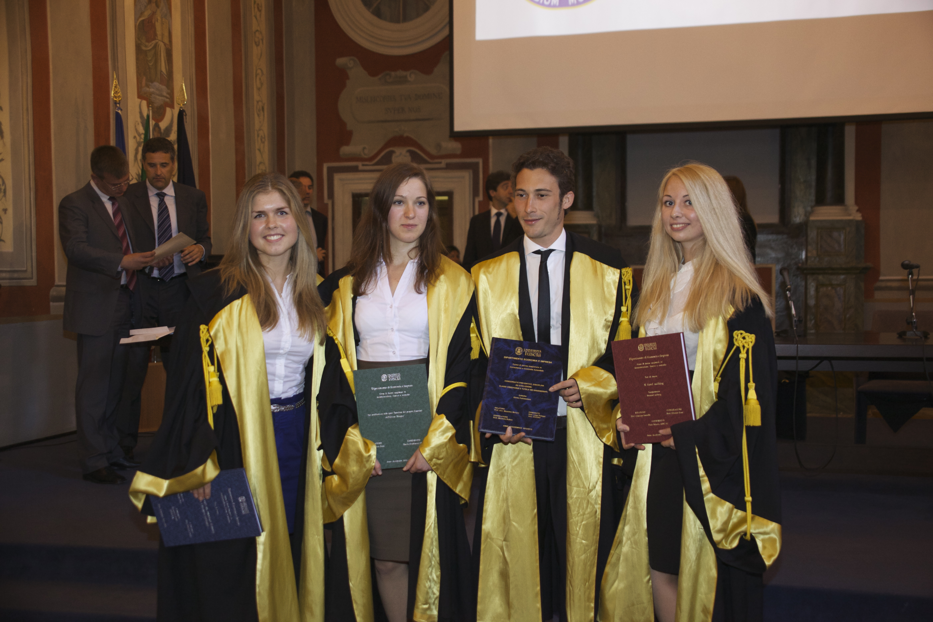
Совместная российско-итальянская программа «Аудит и консалтинг» с университетом г. Тушия

Slide 11
Траектория «Аудит и консалтинг»
Тенденции:
ФЗ «О бухгалтерском учете» – главный бухгалтер должен иметь профильное образование
Все большая распространенность аудиторской деятельности в РФ в связи с переходом на МСФО
Потребность в финансовых консультантах в связи с необходимостью применения профессиональных оценок, выявлением наиболее эффективных вариантов осуществления финансово-хозяйственной деятельности

Slide 12
Траектория «Аудит и консалтинг»
По оценкам рейтинга Forbes в 201-2012 гг.
аудиторские и консалтинговые фирмы стали
одними из самых рентабельных компаний в
нашей стране !!!!

Slide 13
Специализация «Аудит и консалтинг»
ВОПРОСЫ ?

